Slide 1
Laser Game
Une présentation de :
Julien AUBERT Victorien BATY Alexandre BOUILLET Maxime CROTEAU Valentin MESNY

Slide 2
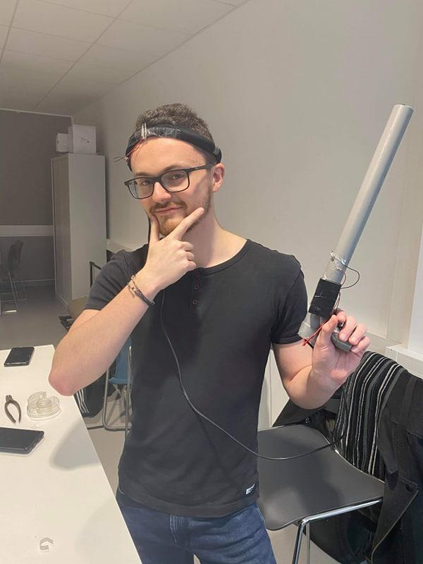
Vendre son projet
Créé en partenariat avec une équipe de choc, le look Rambo vous ira à merveille

Slide 3
Combien ce projet splendide peut-il coûter pour un maximum de plaisir ?

Slide 4
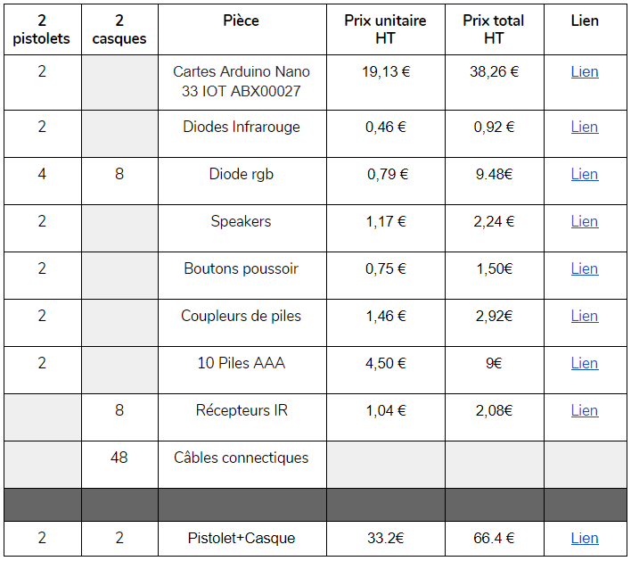
Uniquement : 40€/arme

Slide 5
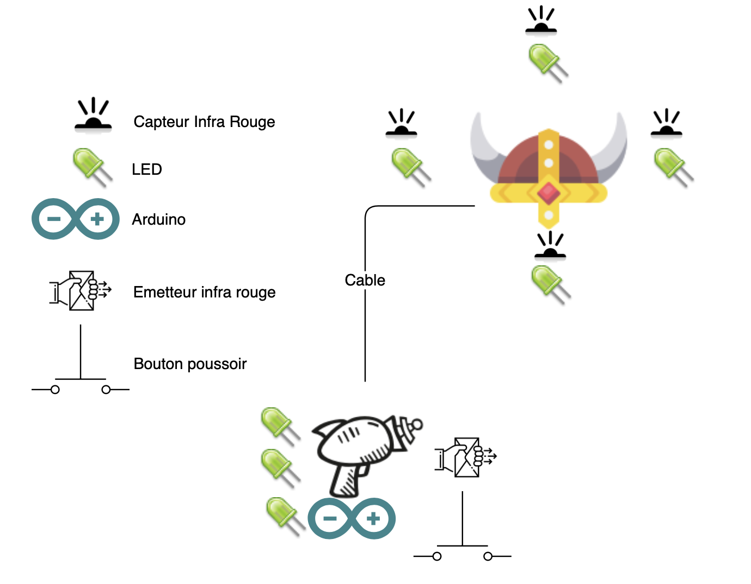
Schéma d’installation :

Slide 6
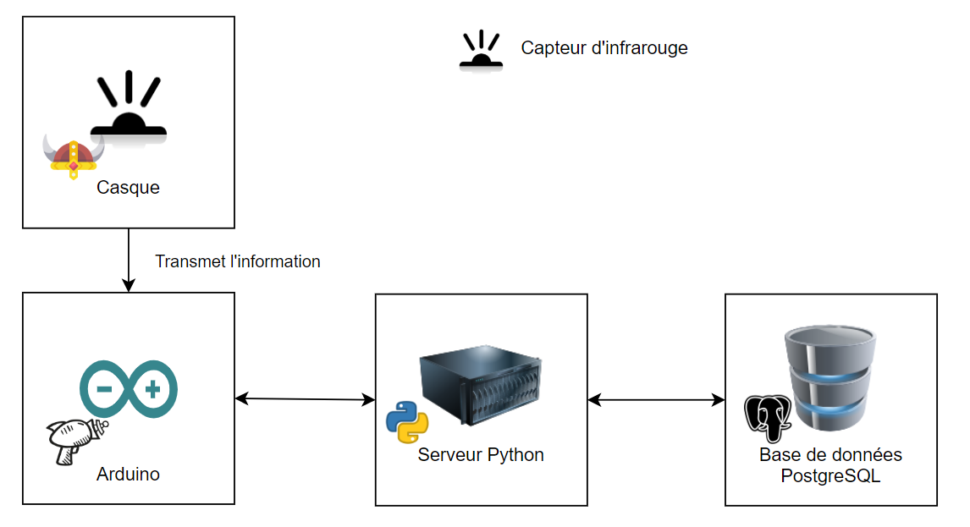
Schéma d’architecture :

Slide 7
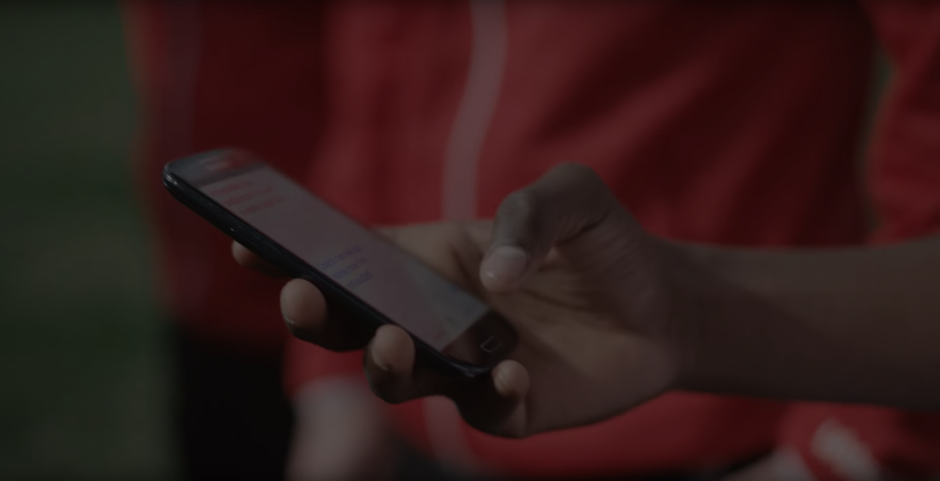
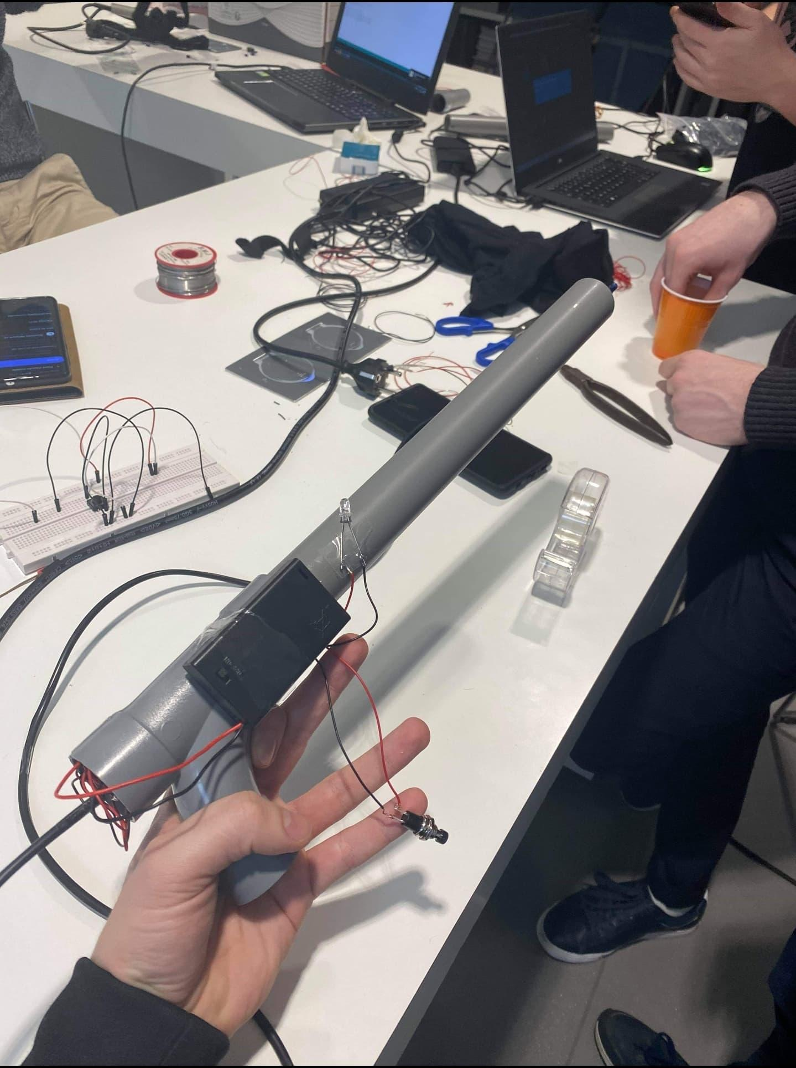
Démo
Cet homme a subit quelque chose !
(ça tourne mal)

